Slide 1

NÁZEV: VY_52_INOVACE_29_ROSTLINY A ŽIVOČICHOVÉ KOLEM NÁS.
NÁZEV ŠKOLY: ZŠ a MŠ Osoblaha, příspěvková org.
AUTOR: Eliška Jurčicová
TÉMA: Rybník a jeho okolí
ČÍSLO PROJEKTU: CZ.1.07/1.4.00/21.0816
Obojživelníci.

Slide 2
Datum vytvoření projektu | 2012
Ročník | 6.
Popis prezentace | Jací živočichové jsou obojživelníci, jak se vyvíjejí a žijí, přehled u nás žijících obojživelníků a zajímavosti o nich.

Slide 3
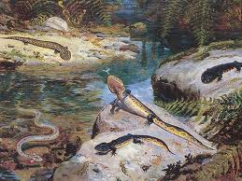
obojživelníci tvoří přechodnou skupinu mezi vodními a su-chozemskými obratlovci
většina obojživelníků je schopna žít na souši a dýchat vzdušný kyslík, ale svým rozmnožováním jsou zpravidla vázáni na vodu
nejstarší známí obojživelníci jsou krytolebci, kteří vznikli z lalokoploutvých ryb a připomínali mloky
dnes známe asi 3000 druhů obojživelníků a jsou jen nepatrným zbytkem kdysi této velmi rozšířené a různorodé skupiny

Slide 4
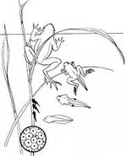
dospělá žába
žába s končetinami a zbytkem ocásku
pulec se zadními končetinami
larvy – pulci s vnějšími žábrami
pulec s vnitřními žábrami
vajíčka

Slide 5
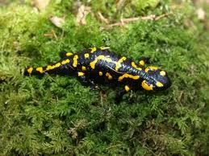
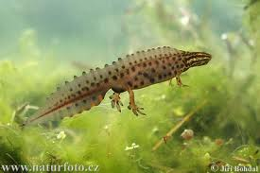
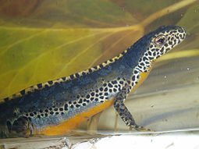
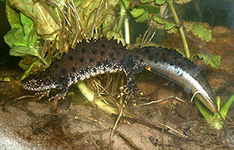
U nás žijící ocasatí obojživelníci.
mlok skvrnitý
čolek obecný
čolek horský
čolek velký

Slide 6
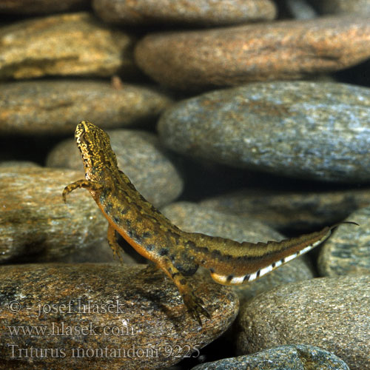
čolek karpatský
Víte, že…..
Obojživelníci mají dobře vyvinutý orientační smysl?
Dospělí obojživelníci se v době rozmnožování často z da-leka vracejí do stejných tůní a vodních nádrží, kde se vylíhli?
Zničíme–li toto místo rozmnožování (vysoušením, zne-čištěním), jen obtížně nalézají nová líhniště a jejich existence je tím silně ohrožena?

Slide 7
Ropuchy rostou velmi pomalu a dospívají až ve věku 5 let?
Mohou se však dožít i víc než 30 let?
Při mrkání se celá oční bulva zatahuje do ústní dutiny?
Obojživelníci si mrkáním dokonce mohou pomáhat při polykání velké kořisti, protože očními bulvami, sestupujícímu do ústní dutiny, je potrava tlačena do jícnu?

Slide 8
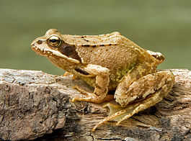
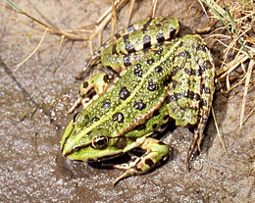
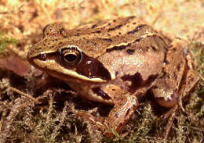
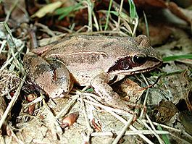
U nás žijící bezocasí obojživelníci.
skokan hnědý
skokan skřehotavý
skokan ostronosý
skokan štíhlý

Slide 9
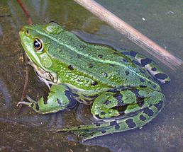
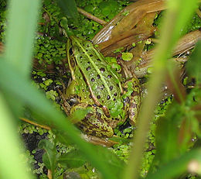
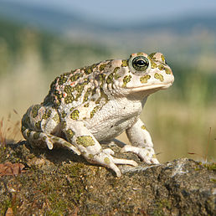
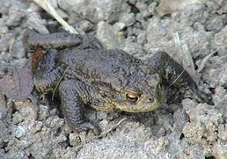
skokan zelený
skokan krátkonohý
ropucha zelená
ropucha obecná

Slide 10
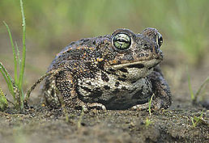
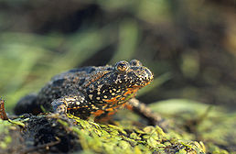
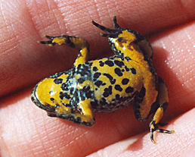
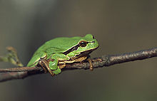
ropucha krátkonohá
kuňka obecná
kuňka žlutobřichá
rosnička zelená

Slide 11
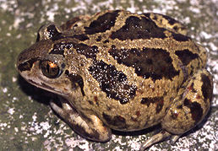
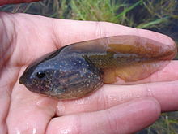
blatnice skvrnitá
pulec blatnice skvrnité

Slide 12
Použité zdroje:
http://cs.wikipedia.org/wiki/Ku%C5%88ka_obecn%C3%A1
http://cs.wikipedia.org/wiki/Ku%C5%88ka_%C5%BElutob%C5%99ich%C3%A1
http://cs.wikipedia.org/wiki/Rosni%C4%8Dka_zelen%C3%A1
http://cs.wikipedia.org/wiki/Ropucha_kr%C3%A1tkonoh%C3%A1
http://www.voderek.cz/prirodopis/ekoprir6/p611/p611.htm
http://www.mtichy.net/foto_filmy/20050728_burian_dvur_kralove_obrazy/09.htm
http://www.herpetology.cz/fotoalbum/obojzivelnici/ocasati/mlok-skvrnity/p3247075.html
http://www.orangutan.estranky.cz/fotoalbum/obojzivelnici-a-plazi/colek-obecny-24858.jpg.html
http://www.hlasek.com/triturus_montandoni_9225.html
http://cs.wikipedia.org/wiki/Blatnice_skvrnit%C3%A1
http://cs.wikipedia.org/wiki/Skokan_hn%C4%9Bd%C3%BD
http://cs.wikipedia.org/wiki/%C4%8Colek_velk%C3%BD
http://cs.wikipedia.org/wiki/%C4%8Colek_http://cs.wikipedia.org/wiki/Ku%C5%88ka_obecn%C3%A1horsk%C3%BD
http://cs.wikipedia.org/wiki/Skokan_sk%C5%99ehotav%C3%BD
http://cs.wikipedia.org/wiki/Skokan_ostronos%C3%BD
http://cs.wikipedia.org/wiki/Skokan_%C5%A1t%C3%ADhl%C3%BD
http://cs.wikipedia.org/wiki/Skokan_zelen%C3%BD
L.J.Dobroruka, N.Gutzerová, L.Havel, Z.Chocholoušková, T.Č.Kučera, Přírodopis II, pro 7. ročník základní školy, Scientia, s.r.o., Pedagogické nakladatelství Praha 2003
Klipart Microsoft PowerPoint 2010
http://cs.wikipedia.org/wiki/Skokan_kr%C3%A1tkonoh%C3%BD
http://cs.wikipedia.org/wiki/Ropucha_zelen%C3%A1
http://cs.wikipedia.org/wiki/Ropucha_obecn%C3%A1

